Slide 1
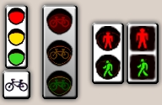
Дорожный марафон
Обучающая игра для 3-4 классов.
Подготовила Пискулина Т.В., преподаватель- организатор ОБЖ

Slide 2
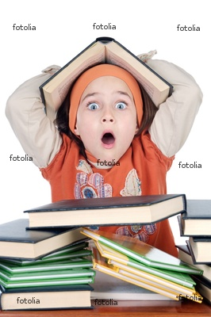
Дорожный лабиринт

Slide 3
Кроссворд
1
2
3
4
5
6
7
8
НАЗАД
9
3. Не похож я на коня,
Но седло есть у меня-
Спицы есть- они, признаться,
Для вязанья не годятся.
6. Как называется место, где пересекаются улицы и дороги.
8. На самом перекрёстке висит колдун трёхглазый,
Но никогда не смотрит тремя глазами сразу.
5. Опоясал каменный ремень
Сотни городов и деревень.
4. Как называется участник дорожного движения, идущий по тротуару.
9. Шагаешь- впереди лежит
Оглянешься- домой бежит.
2. Как называют место, где ожидают транспорт.
7. Как называется дорожка, по которой идут пешеходы?
1. Как называется часть загородной дороги?

Slide 4
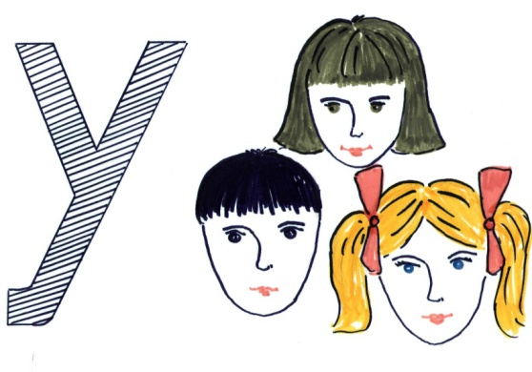
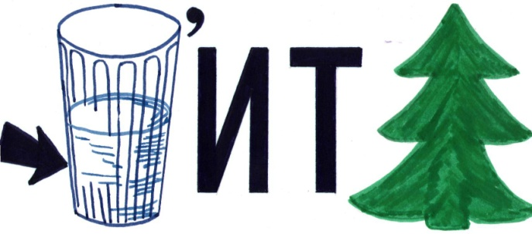
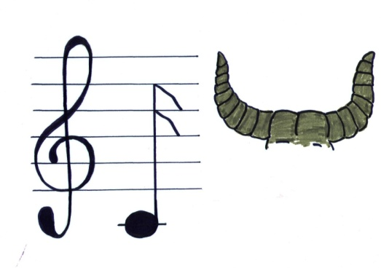
Площадь ребусов
ВОДИТЕЛЬ
УЛИЦА
ДОРОГА
МАШИНА

Slide 5
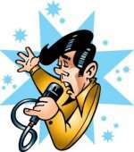
Песенная остановка
Ребята, спойте песню о пешеходах, водителях, каком-либо транспортном средстве.

Slide 6
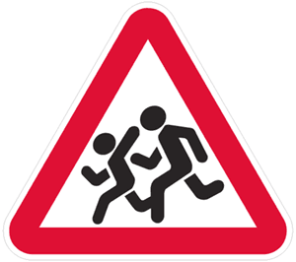
Загадочный знак
ПРЕДУПРЕЖДАЮЩИЕ ЗНАКИ

Slide 7
ЗНАКИ СЕРВИСА

Slide 8
ЗАПРЕЩАЮЩИЕ ЗНАКИ

Slide 9
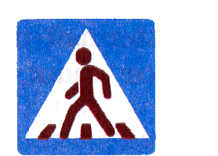
ИНФОРМАЦИОННО- УКАЗАТЕЛЬНЫЕ ЗНАКИ

Slide 10
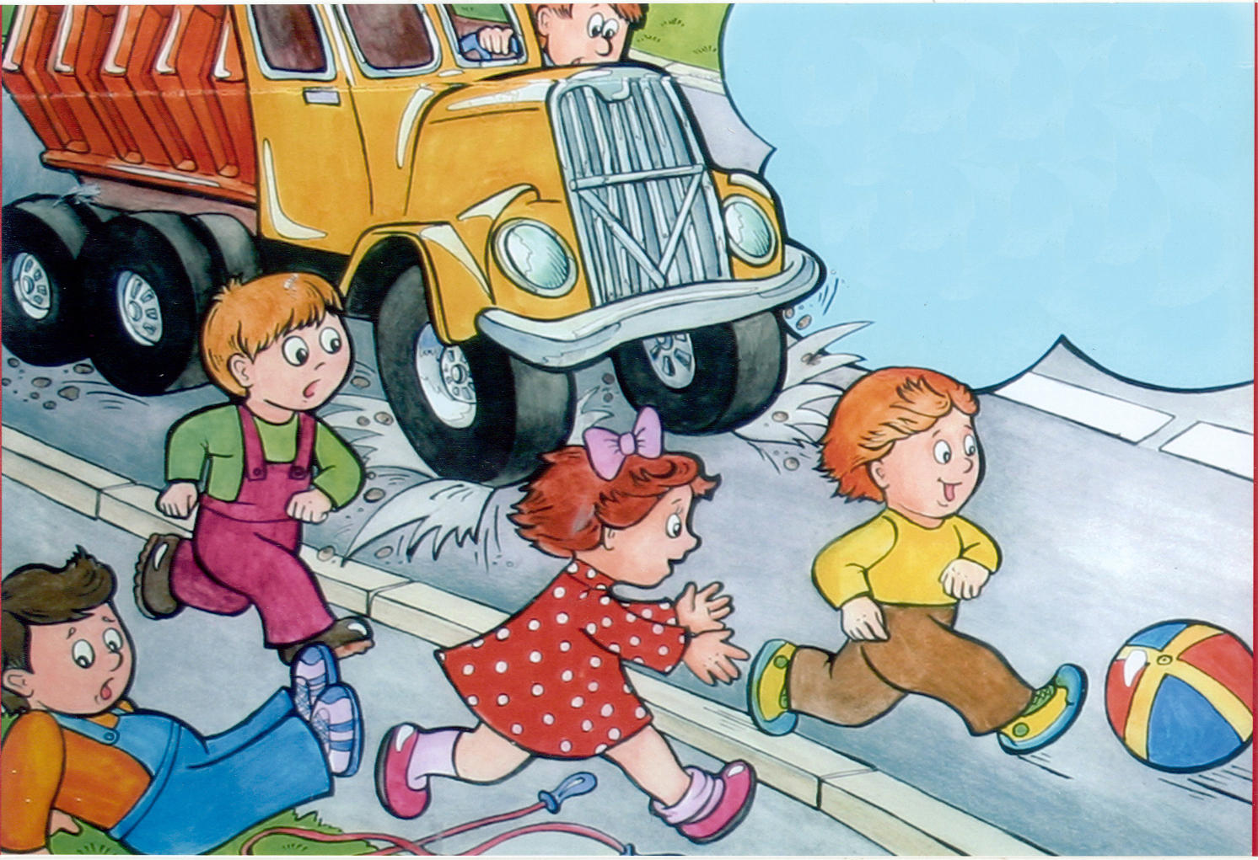
Наведи порядок

Slide 11
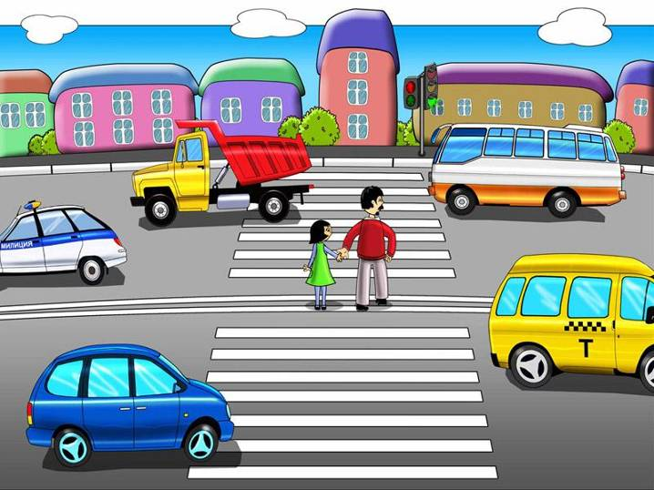

Slide 12
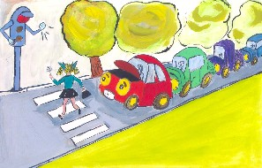

Slide 13
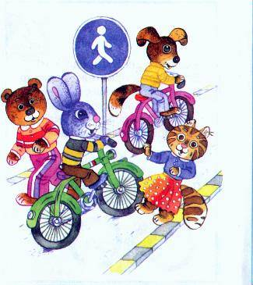

Slide 14
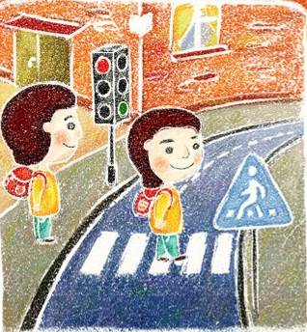

Slide 15
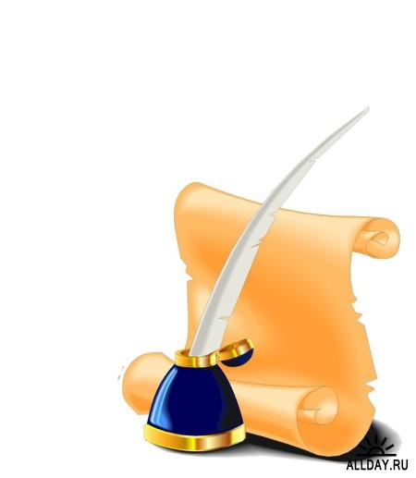
Чёрный ящик
КОМУ: Угол улицы Горького и Большой Грузинской, получить милиционеру
Дорогой товарищ милиционер!
Вы неправильно записали номер. То есть Вы записали номер правильно, только неправильно, что шофёр виноват. Шофёр не виноват: виноваты мы с Мишкой. Мы прицепились, а он не знал. Шофёр хороший и ездит правильно

Slide 16
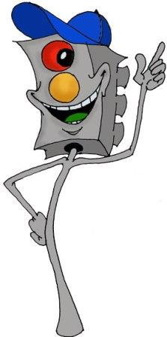
Спасибо за внимание!
Знайте правила движения,
Как таблицу умножения!!!

